Slide 1
恩典人生
詩篇119:17-32
August21，2022

Slide 2
Alef
Bet
Gimel
Dalet
א
ב
ג
ד
Alpha
Beta
Gamma
Delta
Α α
Β β
Γ γ
Δ δ

Slide 3
17 | 求你用厚恩待你的僕人,使我存活,我就遵守你的話。
18 | 求你開我的眼睛,使我看出你律法中的奇妙。
19 | 我是在地上作寄居的．求你不要向我隱瞞你的命令。
20 | 我時常切慕你的典章、甚至心碎。
21 | 受咒詛偏離你命令的驕傲人、你已經責備他們。
22 | 求你除掉我所受的羞辱和藐視．因我遵守你的法度。
23 | 雖有首領坐著妄論我、你僕人卻思想你的律例。
24 | 你的法度、是我所喜樂的、是我的謀士。

Slide 4
25 | 我的性命幾乎歸於塵土,求你照你的話,將我救活。
26 | 我述說我所行的,你應允我.求你將你的律例教訓我。
27 | 求你使我明白你的訓詞、我就思想你的奇事。
28 | 我的心因愁苦而消化．求你照你的話使我堅立。
29 | 求你使我離開奸詐的道、開恩將你的律法賜給我。
30 | 我揀選了忠信的道、將你的典章擺在我面前。
31 | 我持守你的法度．耶和華阿、求你不要叫我羞愧。
32 | 你開廣我心的時候、我就往你命令的道上直奔。

Slide 5
前言：生與死
17．求你用厚恩待你的僕人，使我存活，我就遵守你的話。
25．我的性命幾乎歸於塵土；求你照你的話將我救活

Slide 6
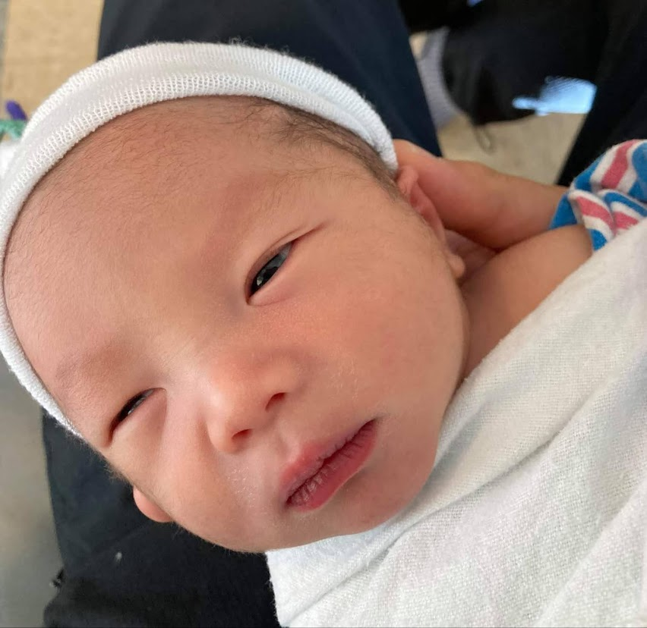
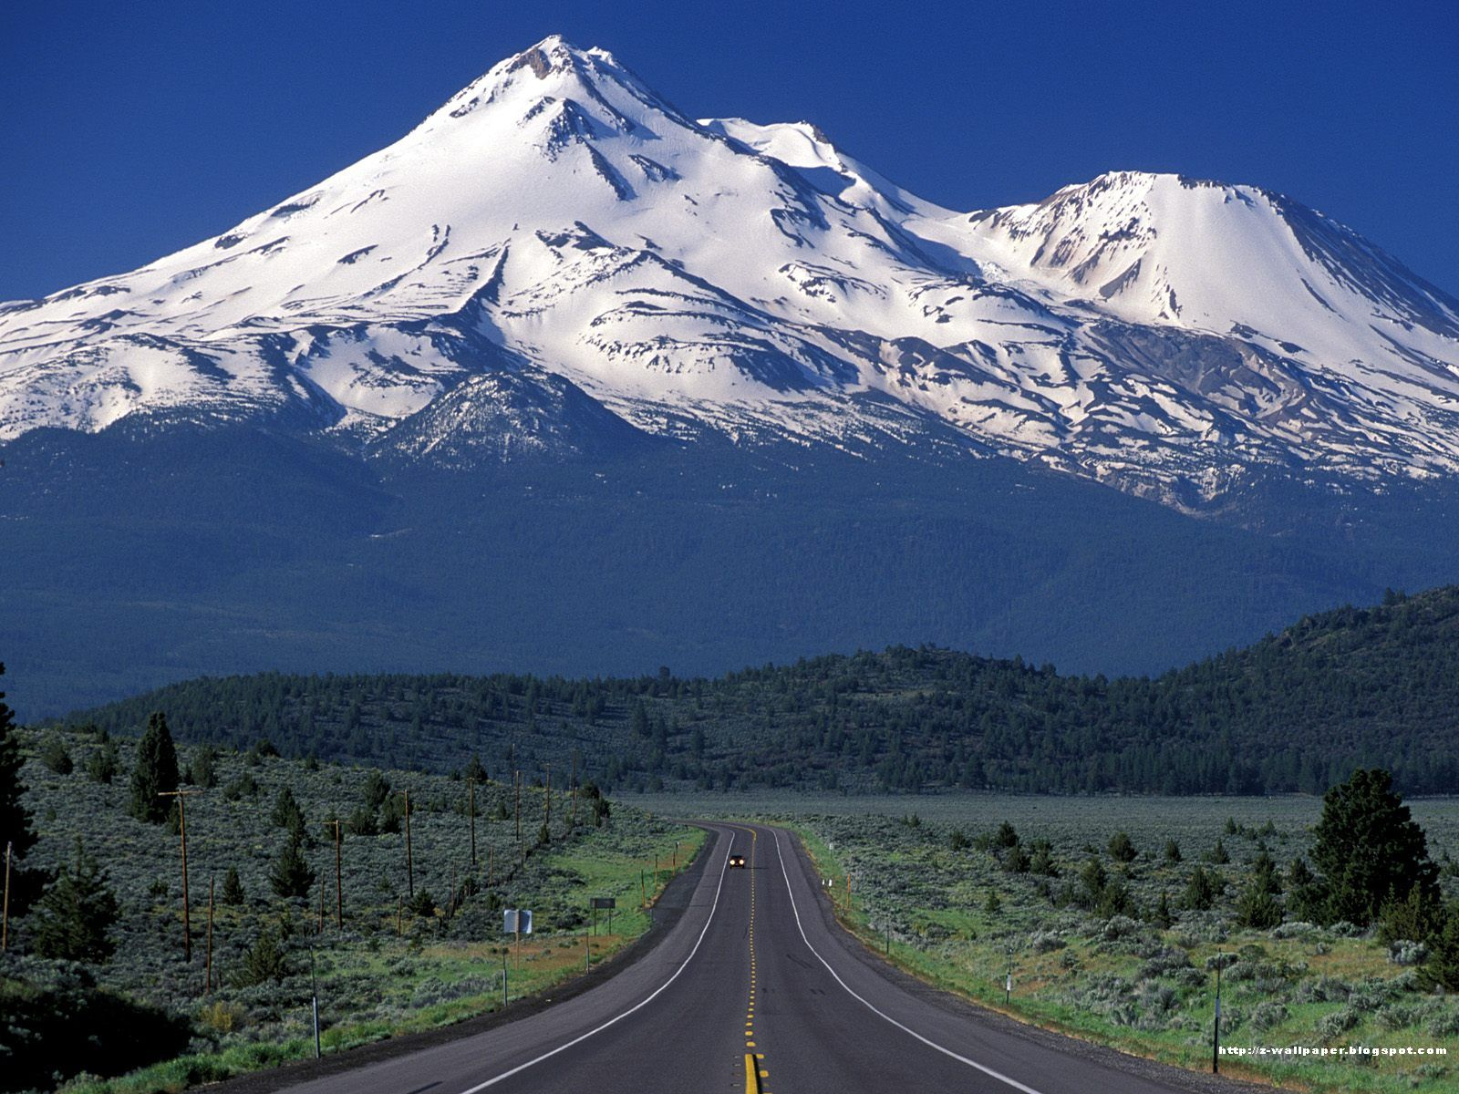
為什麼要把我生下來？

Slide 7
一，生命的意義（Why，為什麼）？
二，生活的目的（What,是什麼）？
三，如何走人生的道路（How,怎麼走）？

Slide 8
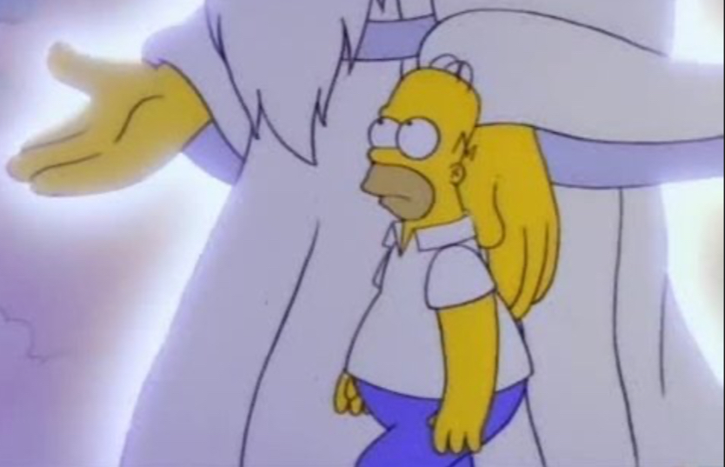
一，生命的意義（Why，為什麼）？
荷马：神啊，生命的意义是什么？
上帝：荷马，我不能告诉你。
荷马：为什么？
上帝：等你死了就知道了。
荷马：噢，我等不了这么久。
上帝：连六个月也等不了吗？
荷马：不，现在就告訴我……
上帝：噢，好吧……生命的意义……就是“活着”。

Slide 9
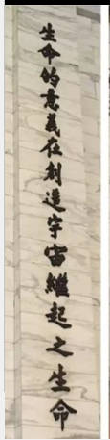
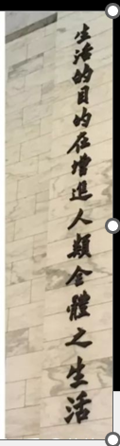
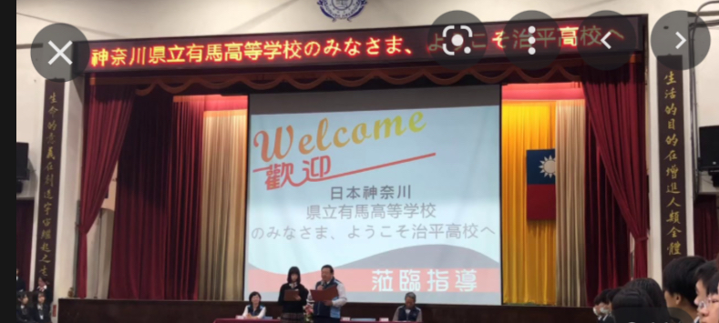

Slide 10
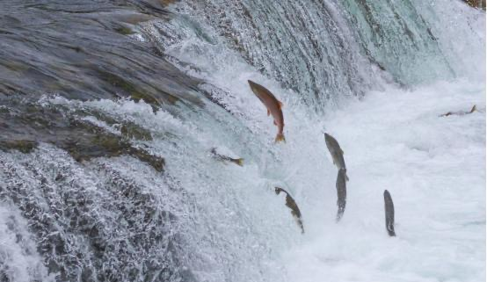
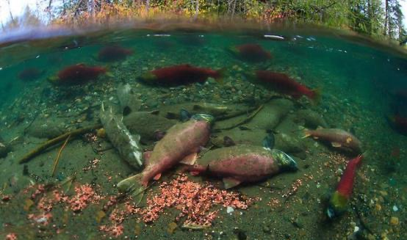
蘇格拉底(BC470～399)：
「未經檢討反省的生命，
是沒有生存價值的生命。」
極力的認識生命，尋找生命的的目的，並生命活出最高價值，此乃是生命的真義。?

Slide 11
弗(1:4-6) ⁴.就如 神從創立世界以前、在基督裡揀選了我們、使我們在他面前成為聖潔、無有瑕疵．⁵又因愛我們、就按著自己意旨所喜悅的、預定我們、藉著耶穌基督得兒子的名分、⁶.使他榮耀的恩典得著稱讚．這恩典是他在愛子裡所賜給我們的
生命的意義 就是 =>
與神再度連結 (藉著耶穌基督)
見證神 (愛神愛人)
榮耀神 (發覺並實現神在我們身上的計劃)

Slide 12
二，生活的目的（What,是什麼）？
v18-20, 26-28
18 求你開我的眼睛，使我看出你律法中的奇妙。
19 我是在地上作寄居的；求你不要向我隱瞞你的命令！
20 我時常切慕你的典章，甚至心碎。
v, 26-28
26 我述說我所行的，你應允了我；求你將你的律例教訓我！
27 求你使我明白你的訓詞，我就思想你的奇事。
28 我的心因愁苦而消化；求你照你的話使我堅立

Slide 13
生活的目的 =>
跟神有親密的關係，也就是與神連結, 了解神的心意
享受神的創造，經歷神的愛以及人與人之間的愛
      (藉著與教會弟兄姊妹的團契和交通)
學習神的教導，好在我們一生中完成神給予我的使命

Slide 14
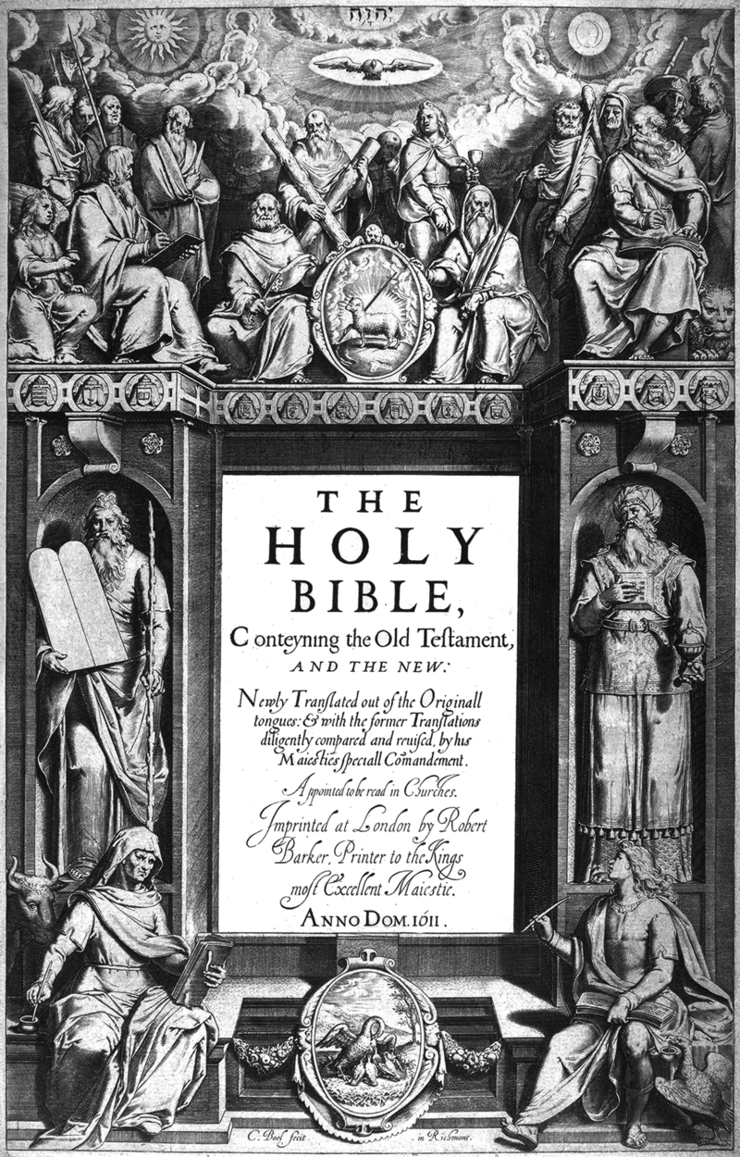
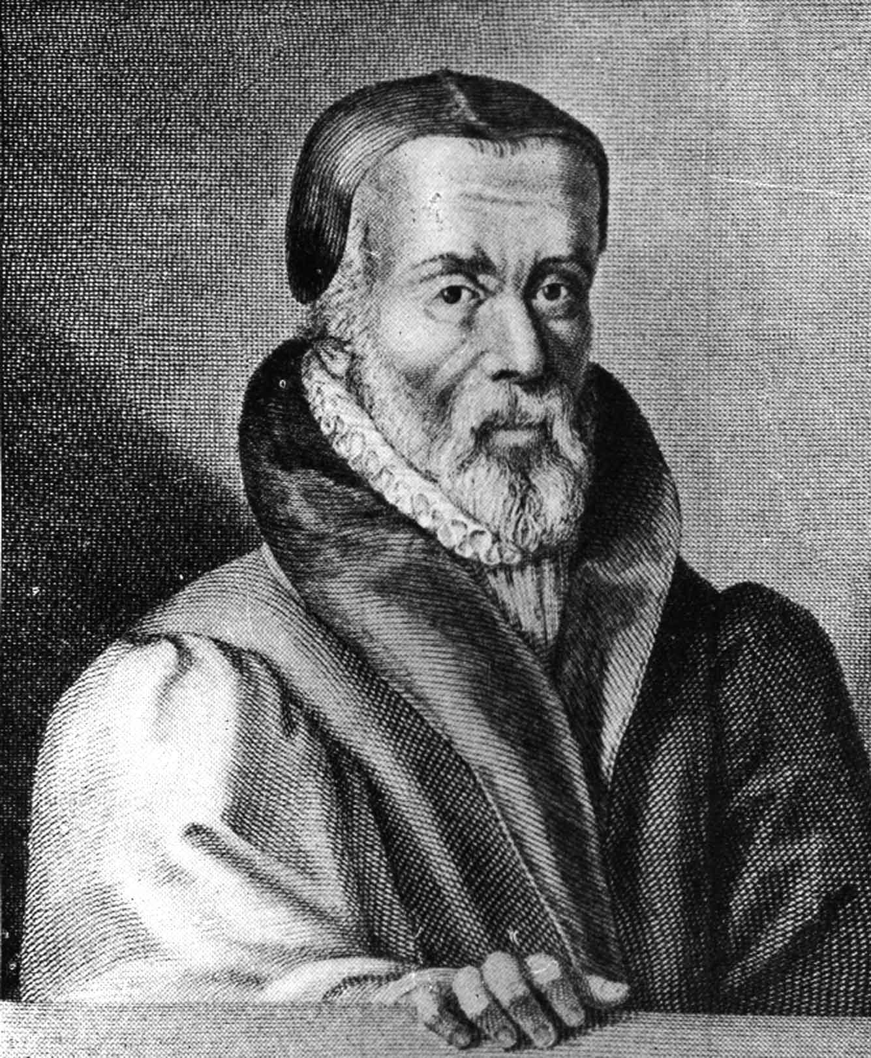
［威廉，丁道爾 [ 1494-1536］
We had better be without God’s law than the pope’s,” the priest said—in other words, “It would be better to be without God’s law than to be without the pope’s law.”
“If God spares my life,” William Tyndale retorted, “I will cause a boy that driveth the plow to know more of the Scripture than you do.
假如神讓我活著，我會讓那些耕田的人比你更認識神的話語。
King James Bible (KJB)

Slide 15
三，如何走人生的道路（How,怎麼走）？
v21-24;29-32
21 受咒詛、偏離你命令的驕傲人，你已經責備他們。
22 求你除掉我所受的羞辱和藐視，因我遵守你的法度。
23 雖有首領坐著妄論我，你僕人卻思想你的律例。
24 你的法度是我所喜樂的，是我的謀士。
v29-32
29 求你使我離開奸詐的道，開恩將你的律法賜給我！
30 我揀選了忠信的道，將你的典章擺在我面前。
31 我持守你的法度；耶和華啊，求你不要叫我羞愧！
32 你開廣我心的時候，我就往你命令的道上直奔

Slide 16
馬太福音八章 10-12
¹⁰為義受逼迫的人有福了，因為天國是他們的。
¹¹人若因我辱罵你們，逼迫你們，捏造各樣的壞話毁謗你們你們就有福了。
¹² 應當歡喜快樂，因為你們在天上的賞賜是大的。在你們以前的先知，人也是這樣逼迫他們.

Slide 17
希伯來書12:1-2：
^{1，}我們既有許多的見證人，如同雲彩圍繞著我們，就當放下各樣的重擔，脫去容易纏累我們的罪，存心忍耐，奔那擺在我們前頭的路程。
^{2，}仰望為我們信心創始成終的耶穌，他因那擺在前面的喜樂，就輕看羞辱，忍受了十字架的苦難，便坐在 神寶座的右邊。
林後12:9＂我的恩典過你用的，因為我的能力是在人的軟弱上顯得完全。＂

Slide 18
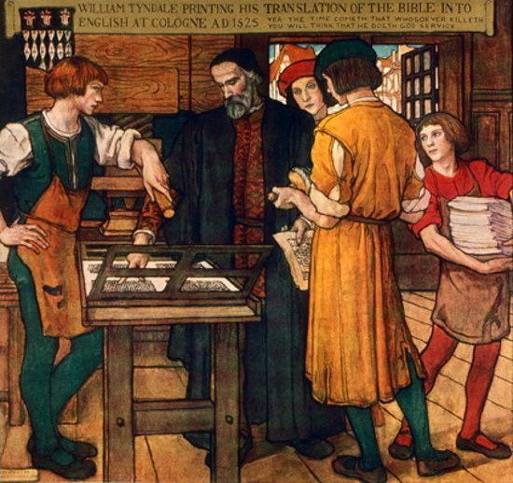
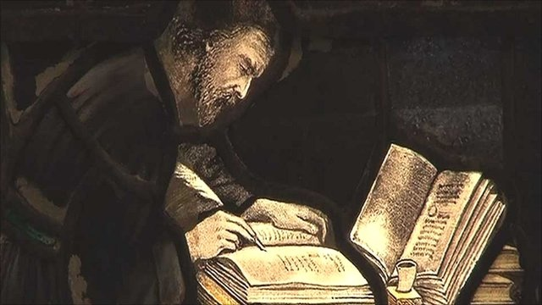

［威廉，丁道爾 [ 1494-1536］

Slide 19
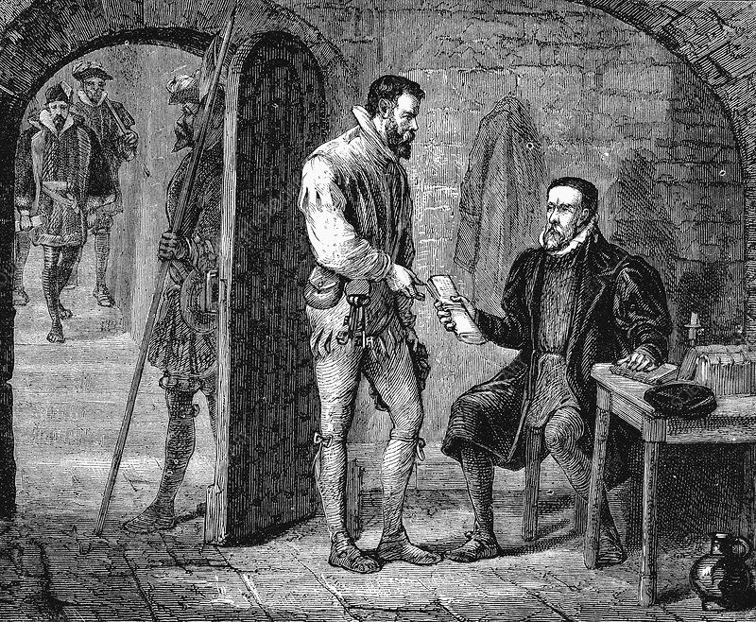
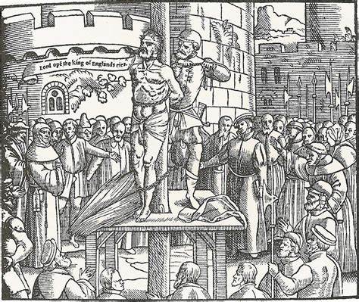
［威廉，丁道爾 [ 1494-1536］
主啊，求你打開英國國王的眼睛！

Slide 20
應用:
福音朋友 =>再度的來思考，人生的意義, 打開你的心
弟兄姊妹們 =>跳出自己的舒適圈，在屬靈的道路上，做一個小小的躍進，小小的突破嗎 ?

